Slide 1

Lost & Found
Aloïs Borgognon
Henri Keopraseuth
Samuel Nguyen
Notes:
[Présentation du groupe]

Slide 2

Our
Idea
Help students, who have lost something, as efficiently as possible
Notes:
[Récapitulation de l’idée]

Slide 3
Before the demo...
The person who lost an object is a publisher. He won’t get notified when someone finds his item. His publication will have a range of 0m and a duration of 1 day. (1 hour for the demo)
The person who found an object is a subscriber. He’s the one that is getting matches. He is responsible to find the owner (like in real life). His subscription will have a range of 3km and a duration of 1 hour (explained why after the demo).
Notes:
Avant de commencer la démo, on va juste préciser quelques détails à propos du fonctionnement de l’application. La personne qui perd l’objet est un “publisher”. On va mettre un “range* de 0 mètre sur sa position actuelle. Le problème qui peut se poser dans ce cas, c’est si publie cette publication dans un lieu où elle n’a pas perdu l’objet, cela peut poser problème pour trouver des matches. Sa publication va durer 1 jour, ce qui reste raisonnable: on trouve souvent des posts sur Facebook pour des chargeurs oublié dans une salle, l’heure qui suit la perte de l’objet à l’UNIL.
Le “subscriber” est la personne qui trouve l’objet. C’est lui qui aura les matches et qui sera responsable de rendre l’objet, comme dans la vie réelle. Un problème qui peut se poser à l’état actuelle, c’est d’identifier la personne qui a perdu l’objet. Mais c’est un problème qui sera probablement réglé lors de l’implémentation du backend. Sa portée sera de 3 km, ce qui couvre le campus. Il y a eu quelques soucis en mettant le durée de la souscription à 0, c’est pour ça que la souscription dure 1 heure.

Slide 4
Demo time !
Notes:
On va passer à la démo. [Henri montre la démo]

Slide 5
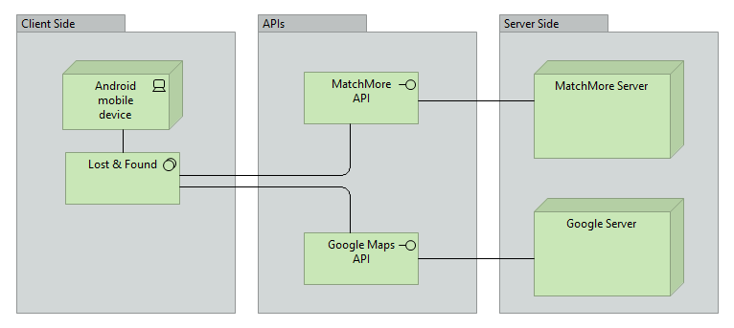
Architecture, description and communication
Made with ArchiMate Modelling Tool
Notes:
[Slide connectée avec la suivante] Du côté client, on a toujours un téléphone Android avec notre app dessus. On utilise pour l’instant 2 APIs: l’API de MatchMore pour les Match, et l’API de Google Maps pour la carte et notre localisation actuelle. Ces deux APIs utilisent leur propres serveurs pour les requêtes.
Pour l’instant, on a pas de backend à nous (donc du côté serveur).

Slide 6
Architecture, description and communication
When creating a new notice, the app will use MatchMore’s API to create a new publication/subscription on MatchMore’s server.
If there is a match, MatchMore’s server will indicate it to the app through MatchMore’s API
We use Google Map’s API to show a map with our location within our app and in order to show where the item is located, we use MatchMore’s API to ask MatchMore’s server where said item is.
Notes:
[Les slides parlent d’elles-mêmes]

Slide 7
Notes
Bugs found:
In our tests, our GET request reached a maximum of 40 matches. The JSONObject will reach the maximum GET request size.
Possible causes :
It’s up to MatchMore to increase this limit.
Subscription duration was set to 0. It may not have found directly a match
Bug found in APK release (not when using the AVD):
When launching the app for the first time, the app will take some time to configure. The first match will take up to a minute to show up. The location for the first match will be at (0, 0) even if location has been activated for a minute.
Notes:
Un problème rencontré dans l’émulateur Android, c’est qu’à partir de 40 matchs, le fichier JSON obtenus lors de la requête GET atteint sa limite. On n’est pas sûrs encore si ça vient du fait que la console d’Android Studio ne montre pas tous les caractères, ou si cela vient de la limite maximum imposée par MatchMore.
Un autre problème, mais cette fois dans la version APK-release, c’est que lorsqu’on lance l’app pour la première fois, l’application va mettre du temps pour se configurer et donc de trouver un match. On doit aussi probablement rafraîchir l’onglet “Status” manuellement. La localisation du premier match (publication et souscription créées par le même device) va se faire en (0;0), sûrement à cause du temps de configuration. Les prochaines utilisation de l’app et les prochains matches n’ont pas de problèmes.

Slide 8
Work done
App entirely coded by Henri Keopraseuth, with the help of StackOverflow and others.
Notes:
[La slide est parlante]

Slide 9
TO DO:
Implement backend
Notes:
Le travail qu’il nous reste à faire, c’est d’implémenter le backend. Optionnellement, implémenter l’upload d’une image lors d’une publication (sauf si trop dur à faire).

Slide 10
Thanks!
Any questions?
Notes:
Merci !

